Slide 1
Deel 25 · Niveau 3 Expert
Debugging & runtime-analyse
Deel 25 · Niveau 3 Expert · Cursus SAP voor Business Analysts

Slide 2
> "Lezen alleen gaat dit niet oplossen. Laten we het zien terwijl het gebeurt."
Jelle Bakker

Slide 3
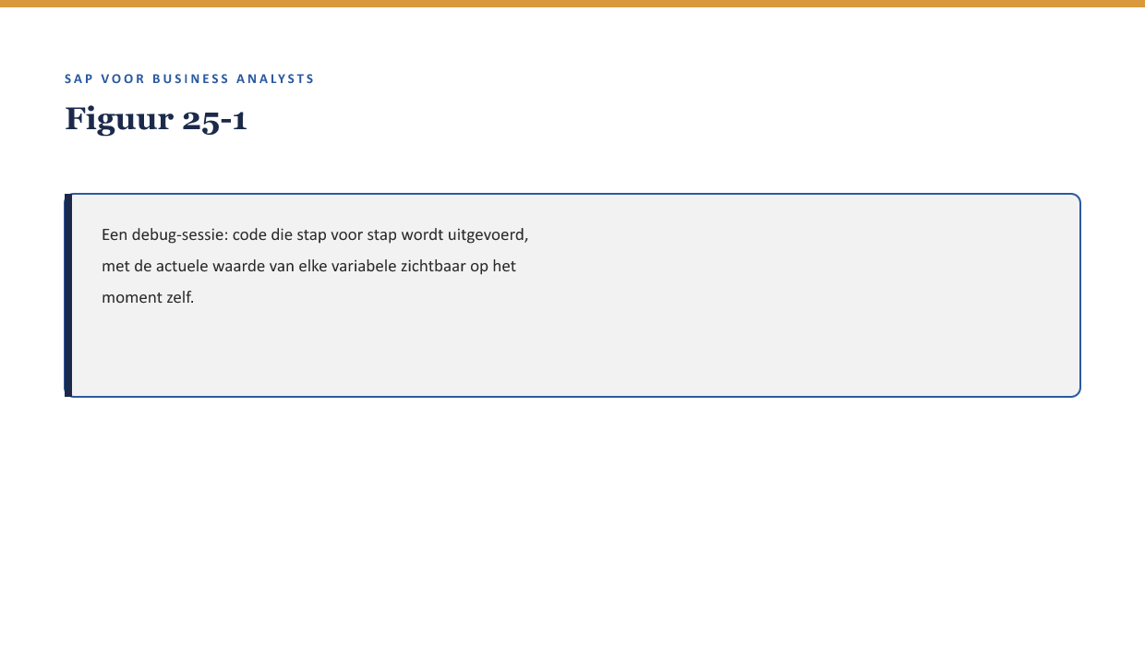
Deel 25

Slide 4
Wat we vandaag doen
Wat een debugger doet, op BA-niveau
Runtime-analyse breder: logbestanden
Zinvol meekijken versus rolgrens-overschrijding
Een concrete debug-vraag formuleren

Slide 5
> Deel 5 leerde de bouwstenen herkennen in een stilstaand fragment. Dit deel leert dezelfde bouwstenen herkennen terwijl ze daadwerkelijk worden doorlopen.
Kernzin, reader §3

Slide 6
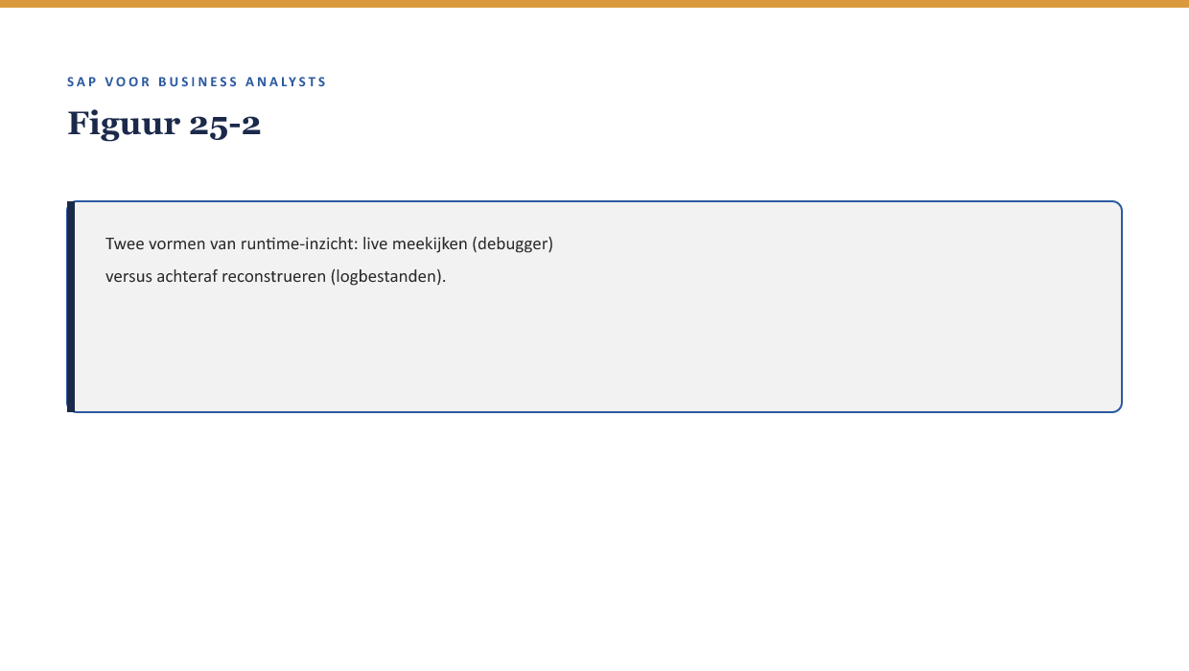
Deel 25

Slide 7
OPDRACHT 25.1
25.1 — Debugger of logbestand?
Twee situaties — welk gereedschap past?

Slide 8
Deel 25
Zinvol of rolgrens-overschrijding?

Slide 9
> Meekijken is een verdiepte vorm van "ik snap dit niet, gevolgd door een gerichte vraag" — geen uitnodiging om zelf te debuggen.
Kernzin, reader §5.2

Slide 10
OPDRACHT 25.2
25.2 — Zinvol of rolgrens-overschrijding?
Twee situaties uit een debug-sessie.

Slide 11
OPDRACHT 25.3
25.3 — Een debug-vraag formuleren
Voor het uitkeringsprobleem uit reader §1.

Slide 12
Samenvatting in vijf zinnen
Een debugger toont code tijdens uitvoering, met actuele variabelewaarden
Runtime-analyse omvat ook logbestanden, nuttig bij zeldzame problemen
Meekijken is waardevol om aannames te toetsen
De rolgrens blijft: BA toetst, ontwikkelaar beslist en handelt
Een goede debug-vraag pauzeert en vraagt naar een specifieke waarde

Slide 13
Deel 25 · Niveau 3 Expert
Volgende deel
BTP & extensibility · Deel 26

